Slide 1
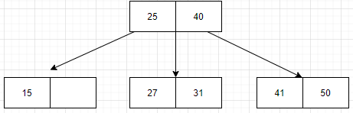
Práctica
(2 pts)
C- Dado el siguiente árbol B de orden 3, inserte los elementos 34, 48, 44. Dibuje después de cada inserción.

Slide 2
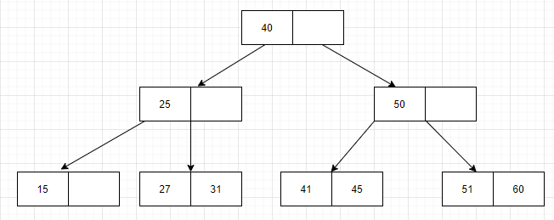
Práctica
(3 pts)
D- Sobre el árbol B siguiente, remueva el 15 y después el 40. Dibuje después de cada eliminación.
- Reemplazar por el sucesor

Slide 3
Práctica
(2 pts)
E- Inserte los siguientes elementos en un árbol B+ de orden 4: 5, 26, 89, 41, 44, 31, 11, 52, 100, 8, 55. Dibuje árbol final resultante.
Una llave en un nodo interno, es el máximo del subárbol izquierdo
El criterio de distribución en el split para una cantidad impar de elementos, seria asignar la mitad + 1 al nodo izquierdo.

Slide 4
Práctica
(3 pts)
F- Sobre el árbol B+ siguiente, remueva el 75, 45 y 36. Dibuje después de cada eliminación.
45
36
70
11 | 36
45
47 | 70
75

Slide 5
Práctica
(2 pts)
G. Patricia Trie: dado el siguiente árbol patricia, insertar la palabra “big” y luego “billar”. Muestre el paso a paso.
b
h
bi
hel
g
l
l
p
gger
ll
lo
p
w
ween

Slide 6
Práctica
(2 pts)
H. Patricia Trie: dado el siguiente árbol patricia, eliminar la palabra “hello” y luego la palabra “help”. Muestre el paso a paso.
b
h
bi
hel
g
l
l
p
gger
ll
lo
p
w
ween

Slide 7
Práctica
(2 pts)
I. Suffix Tree: construya el árbol de sufijos compacto del texto “panamabanana” e indique el camino de búsqueda para patrón “ana”

